Slide 1
第15章 结构体
C语言具有丰富的数据类型。结构型、共用型和数组属于构造型数据，都是由若干个数据组合而成的，但结构型、共用型与数组不同之处在于它们可以用来处理不同的数据。C语言除了系统定义的数据类型之处，允许用户自己定义数据类型，结构体，共用体。
结构体类型定义；
结构体变量的定义与引用；
结构数组；
结构体指针；
链表。

Slide 2
15.1 结构体类型定义
结构体是由一批数据组合而成的一种新的数据类型。组成结构型数据的每个数据称为结构型数据的“成员”。这些成员可以具有不同的数据类型。由于结构体数据的成员类型不同，因此结构体要由用户在程序中自己定义。

Slide 3
15.1.1 结构体类型的说明
C语言规定，结构体是由用户在程序中自己定义的一种数据类型。用户可以按照自己的需要，先定义结构体，然后再定义这种结构型的变量、数组以及指针变量。

Slide 4
15.1.2 结构体类型的定义
例如：
struct student
{
int number;
/*学生的学号*/
char name[20];
/*学生的姓名*/
char sex;
/*学生的性别*/
float score[7];
/*七门课程绩*/
};
结构体类型定义的一般形式为：
struct 结构体名
{
数据类型1 成员名1；
数据类型2 成员名2；
数据类型3 成员名3；
…
数据类型n 成员名n；
};

Slide 5
对于结构体类型的定义需要做以下几点说明：
（1）结构体名是用户用于标识结构体成选取的标识符，必须符号标识符的命名规则。
（2）数据类型1…数据类型n，可以是任何一种数据类型，可以是基本类型说明符，也可以构造体类型说明符，也可是已经定义过的结构体名。
（3）成员名1…成员名n，是用户自己定义的标识符，用来标识该结构体所包含的成员名称。相当于变量定义中的变量名。
（3）结构体定义在括号后的分号是不可少的。
（4）如果成员名的前面有“*”，表砂该成员是指针型；如果成员名后面有“[长度]”，表砂该成员是数组型。
struct student
{
int number;
char *name; /*定义成员名为name，数据类型为指针*/
char sex;
float score[7]; /*定义成员名为score，数据类型为数组*/
};

Slide 6
（5）当某个结构体成员的数据类型是另一个结构体时，称为“嵌套结构体”。此时，作为成员数据类型的结构体的定义必须出现在本结构体定义之前。
（6）当结构体成员的数据类型选取了自身的结构体时，成员只能是本结构体的指针变量或者是结构体指针型数组，但不能是结构体变量或结构数组。例如：
struct stru1
{
int s1;
struct stru1 *s2;
/*正确定义，成员是指针型变量，数据类型可以是本结构体*/
struct stru1 *s3[10];
/*正确定义，成员是指针型数组，数据类型可以是本结构体*/
struct stru1 s4;
/*错误定义，成员是变量，数据类型不能是本结构型*/
struct stru1 s5[3];
/*错误定义，成员是数组，数据类型不能是本结构型*/
}
（7）结构体是一种数据类型，在定义结构体进，其成员并不分配内存。只有用“struct 结构体名”来定义该结构型的变量、数组以及指针变量时，以会分配内存。

Slide 7
15.2 结构体变量的定义与引用
结构体类型本身是一个数据类型，具体的数据，也不占用系统内存空间。当程序中已经定义了结构体时，就可以使用“struct 结构体名”作为数据类型符来定义处理这种结构体数据的变量、数组及指针等。

Slide 8
15.2.1 结构体变量的定义与初始化
1．先定义结构体，再定义结构体变量
这种方式的定义语句格式如下：
struct 结构体名
{
数据类型1 成员名1；
数据类型2 成员名2；
…
数据类型n 成员名n；
}；
…
struct 结构体名 结构体变量名=初值；

Slide 9
2．在定义结构体的同时定义变量
这种方式的定义语句格式如下：
struct 结构体名
{
数据类型1 成员名1；
数据类型2 成员名2；
…
数据类型n 成员名n；
}结构体变量名=初值；

Slide 10
3．直接定义结构体类型变量
直接定义结构体类型变量是指在定义结构体时定义变量，并将结构体名省略。这种方式的定义语句格式如下：
struct
{
int num;
char name[20];
char sex;
int age;
float score[7];
char addr[30];
}stu1={00001,”xiaoli”,’m’,23,{80,90,70,91,85,88,68},”北京”}， /*定义结构体变量并赋值*/
stu2={00002,”xiaowang”,’f’,22,{96,68,78,88,79,76,84},”南京”};

Slide 11
15.2.2 结构体变量的引用
在程序中使用结构体变量时，不能将其作为一个整体来使用。结构体中的成员可以当成一般的变量来使用，结构体变量的赋值、输入、输出、运算等都是通过结构体中的成员来实现的。结构体变量成员的引用方法如下：
结构体变量名．成员名
printf(“%d,%s”,t1);
printf(“%d,%s”,t1.num,t1.name);

Slide 12
struct DATE /*定义学生出生日期的结构体*/
{
int year; /*定义年*/
int month; /*定义月*/
int day; /*定义日*/
};
struct student
{
int num; /*定义学生的学号*/
char name[10]; /*定义学生的姓名*/
struct DATE birthday; /*该成员的数据类型是生日结构体*/
}t1={1000,”wangwu”,{1987,12,5}},t2;

Slide 13
如果是嵌套的结构型，其成员的引用方法如下：
外层结构体变量名．外层成员名．内层成员名
上例中，如果要引用学生的出生日期，表示如下：
t1．birthday．year
t1．birthday．month
t1．birthday．day

Slide 14
对于结构体变量的引用做以下几点说明：
（1）结构体变量的成员可以是任何类型，对该成员的操作与相同类型的普通变量并无区别，但需要在成员名前缀以结构体变量名。
（2）结构成员变量的使用与普通变量没有区别，因此可根据类型进行相应的运算。
（3）如果成员本身又是一个结构体时，必须逐级找到最低一级的成员才能使用。
（4）可以使用成员的数据，也可以使用成员的地址。结构体变量的地址是可以使用的，结构体变量的使用主要要为结构体变量成员的引用、结构型变量成员地址的引用及结构型变量地址的引用。
（5）允许将一个结构变量直接赋值给别一个具有相同结构的结构体变量。

Slide 15
15.3 结构数组
数组元素也可以是结构体类型的数据，当数组元素为结构体类型时，就称为结构数组。

Slide 16
15.3.1 结构数组的定义
struct student /*定义名为student结构体*/
{
int num;
char name[20];
char sex;
int age;
float score[7];
char addr[30];
} stu1[3];
……
struct student stu2[3];
对结构数组赋予初值的格式如下：
{{数组元素1的各个成员的初值表}，{数组元素2的各个成员的初值表}，……}

Slide 17
15.3.2 结构数组的引用
struct student
{
int num;
char name[20];
float score;
}stu[10];
（1）结构数组首地址的引用方法：
结构数组名
&结构数组名[0]
例如：用stu或&stu[0]表示结构数组stu的首地址。

Slide 18
（2）结构数组元素的引用方法与普通数组的引用方法相似：
下标法：结构数组名[下标]
指针法：*(结构型数组名+下标)
例如：如果要获得结构数组的第7个学生的信息，表示方法：stu[6]
*(stu+6)
（3）结构数组元素的引用方法：
&结构数组名[下标]
结构数组名+下标
&stu[6]和(stu+6)表示结构数组stu第7个元素的地址。
（4）结构数组元素的成员的引用方法：
结构数组名[下标].成员名
(*(结构型数组名+下标)).成员名
例如：如果要获得结构数组第2个学生的姓名，表示为：
stu[1].name
(*(stu+1)).name
（5）结构数组元素的成员地址的引用方法：
&结构数组名[下标].成员名
&(*(结构型数组名+下标)).成员名
如果要获得结构数组第2个学生的姓名存储地址，表示为：
&stu[1].name
&(*(stu+1)).name

Slide 19
15.4 结构体指针
指向结构全的指针称为结构体指针，结构体指针变量也是指针变量，和普通指针变量的惟一区别就是这个指针指向的一同一种结构体变量或结构数组。

Slide 20
15.4.1 结构体指针变量的定义
结构体指针变量的定义与结构体变量、结构数组的定义相似。结构体指针变量的定义也分为三种形式，一是在先定义结构体，后定义结构型指针；二是在定义结构体的同时定义结构体指针；三是直接定义结构体指针。一般形式为：
struct 结构体名 *结构指针变量名;
例如：
struct student /*定义名为student的结构体*/
{
int num;
char name[20];
char sex;
int age;
float score[7];
char addr[30];
}*p1; /*定义结构体同时定义结构体指针变量*/
…
struct student *p2; /*先定义结构体再定义结构体指针变量*/

Slide 21
15.4.2 结构体指针变量的引用
结构体指针变量的引用有以下几种：
（1）使用结构体指针变量指向结构体变量或结构型数组
结构体指针变量=&结构体变量
结构体指针变量=&结构数组名[下标]
结构体指针变量=结构数组名+下标
结构体指针变量=结构数组名
（2）指向结构体变量或数组元素的指针变量的引用
p1=&stu1;
*p
（3）指向结构体数组首地址的指针变量的引用
p2=stu;
*(p2+4)

Slide 22
（4）使用指向结构体变量或结构数组的指针变量引用其成员
(*结构体指针变量).成员名
结构体指针变量—>成员名
例如:
(*p1).num
p1—>num
（5）使用指向结构数组首地址的指针变量引用其成员
(*(结构体指针变量+下标)).成员名
(结构体指针变量+下标)—>成员名
例如：
p2=stu2;
(*(p2+1)).num
(p2+1)—>num

Slide 23
15.5 链表
链表是一种特殊的结构体，它的外部结构是一串存放数据的对象，它的内部结构包含两部分，即存放数据和指针。

Slide 24
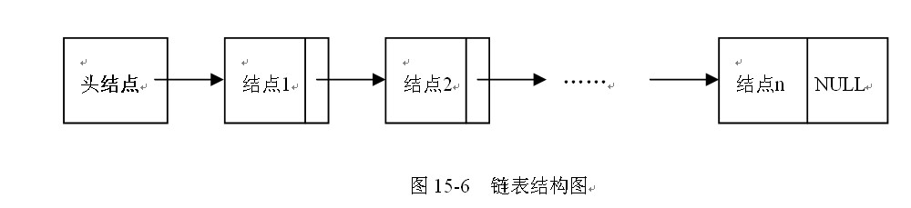
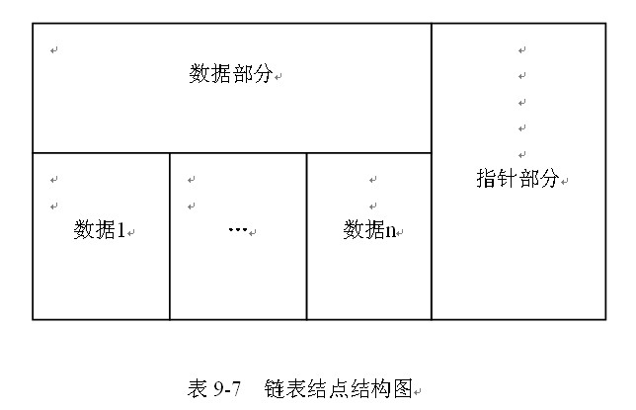
15.5.1 链表概述
1．静态与动态内存分配
分配固定大小的内存分配方法称之为静态内存分配
所谓动态内存分配就是指在程序执行的过程中动态地分配或者回收存储空间的分配内存的方法。
2．链表的定义

Slide 25
一个结点的结构体定义如下：
struct 结点结构体名
{
数据类型1 成员名1; /*存放数据成员1*/
…
数据类型n 成员名n; /*存放数据成员n*/
struct 结点结构体名 *指针变量名;
/*用于指向下一个结点的指针变量*/
}

Slide 26
15.5.2 单链表建立
链表是一种动态的数据结构，它所需要的内存空间无法预先确定，取决于实际的应用情况。C语言提供了一些内存管理函数。运用这些内存管理函数可以按需要动态地分配内存空间，用于存放结点的数据，将结点的指针把各个结点链接起来构成一个链表，当链表或者某个结点不用时可以空间回收待用，使用内存资料得到合理的利用。

Slide 27
15.5.2 单链表建立
1．内存管理系统函数
（1）malloc( )函数
(类型说明符*) malloc(size)
（2）calloc( )函数
(类型说明符*) calloc(items,size)
（3）free（p）函数
2．单链表的建立
建立单链表总体上分为三步：
（1）调用malloc函数动态分配某个结点大小的存储空间。
（2）向结点中的数据域存放数据。
（3）将该结点的指针域指向一下结点的首地址。

Slide 28
15.5.3 单链表简单操作
建立了一个单链表之后，要运用链表，还需要掌握一些链表基本的操作。单链表的操作包括数据的输出、查找、插入和删除。
1．单链表的输出
2．从单链表中查找结点
3．向单链表中插入新结点
4．在单链表中删除结点

